Slide 1

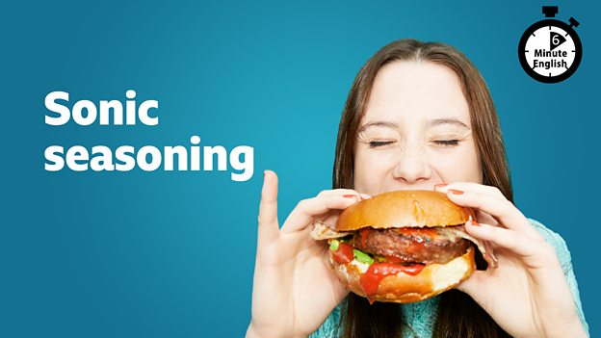
六分钟英语
Today’s topic:
声波调味料

